Slide 1


Dom zdravlja
„Novi Sad”
Prevencija zloupotrebe dimnih i bezdimnih duvanskih proizvoda
rad sa mladima
ssms Marijana Zagorčić

Slide 2
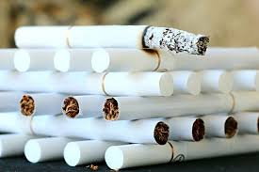
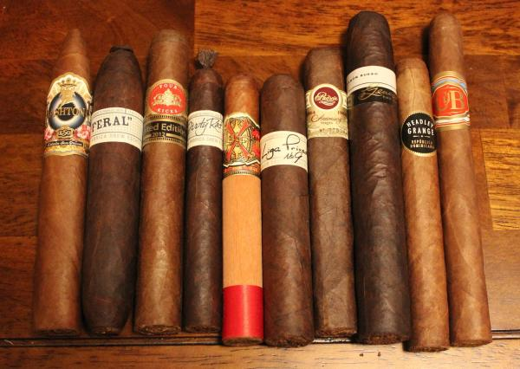
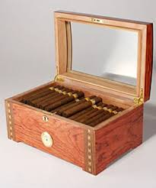
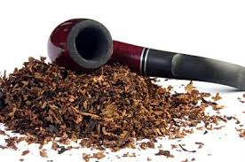
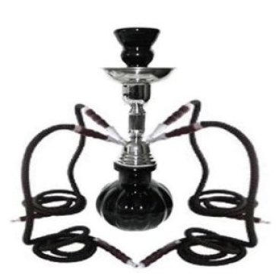
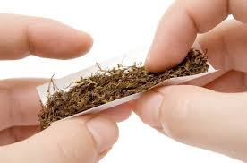
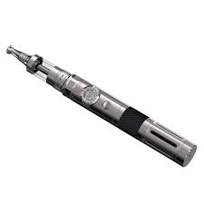
Dimni duvanski proizvodi

Slide 3
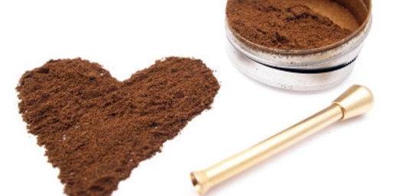
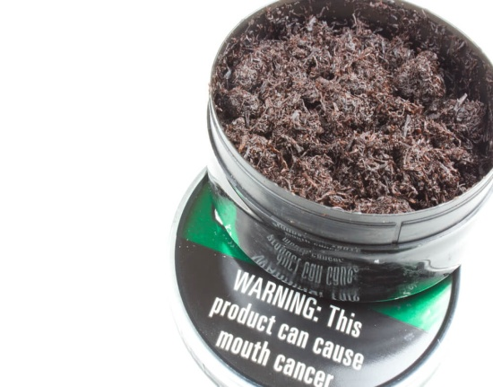
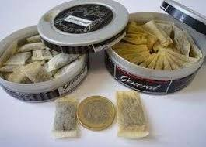
Bezdimni duvanski proizvodi
duvan za šmrkanje
duvan za žvakanje
“SNUS” (snusovanje)
nikotinske kesice

Slide 4
Aktivno pušenje
Pasivno pušenje

Slide 5
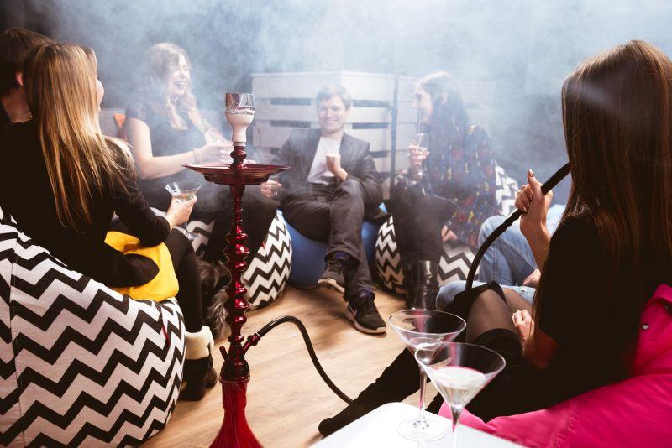
Mladi i pušenje
Faktori koji utiču da mladi postanu stalni pušači:
faktori ličnosti
uticaj porodice
uticaj prijatelja
pušači iz školske sredine (nastavnici, nenastavno osoblje, drugi učenici)

Slide 6
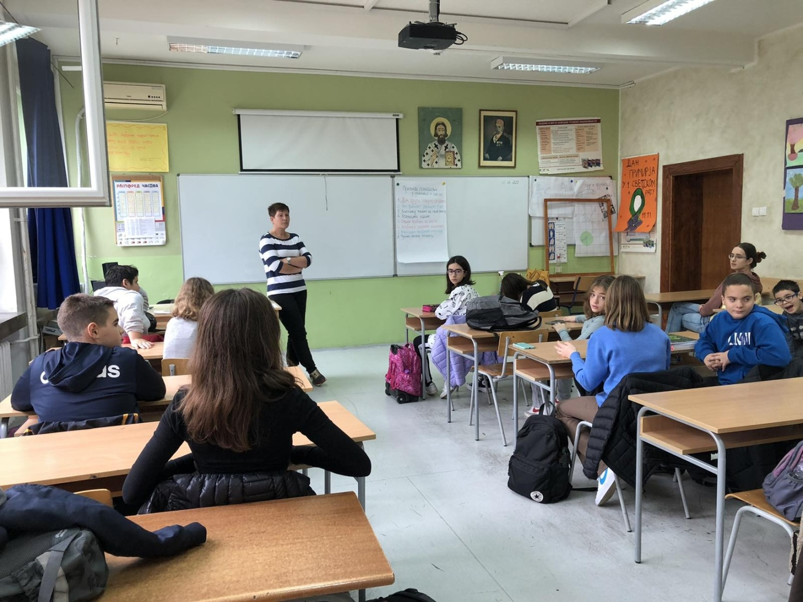
Osnovne i srednje škole

Slide 7
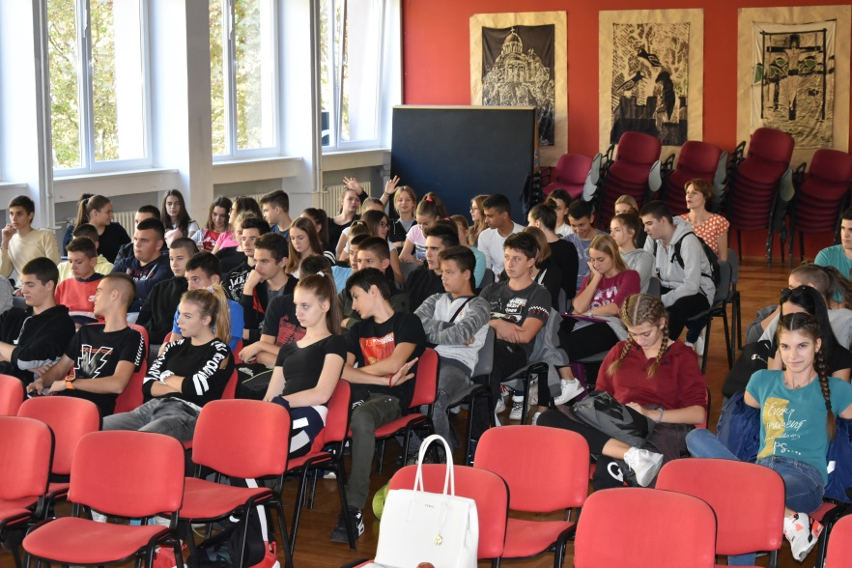

Slide 8
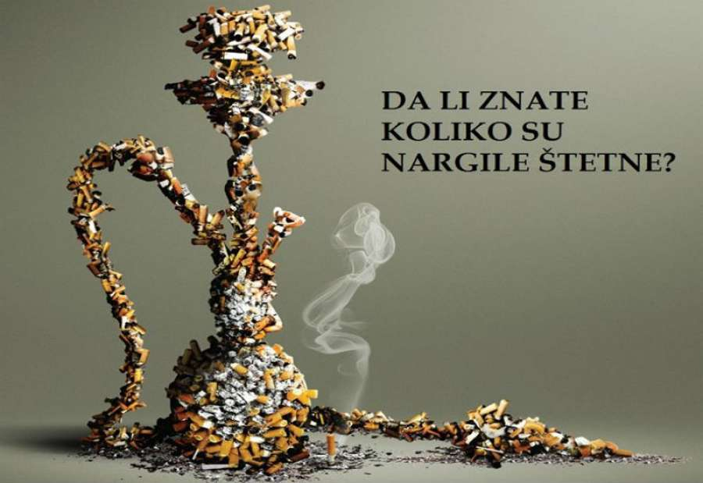

Slide 9
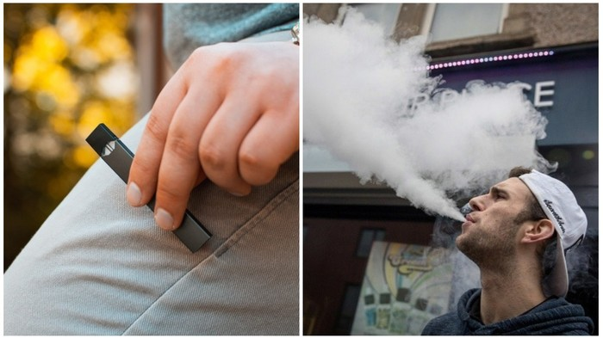
Sastav tečnosti za vejp pen
Formaldehid
Teški metali
Olovo
Propilen glikol
Glicerin
Akrilamid
Propilen oksid

Slide 10
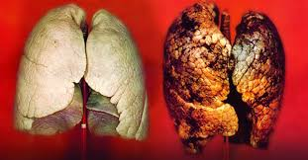
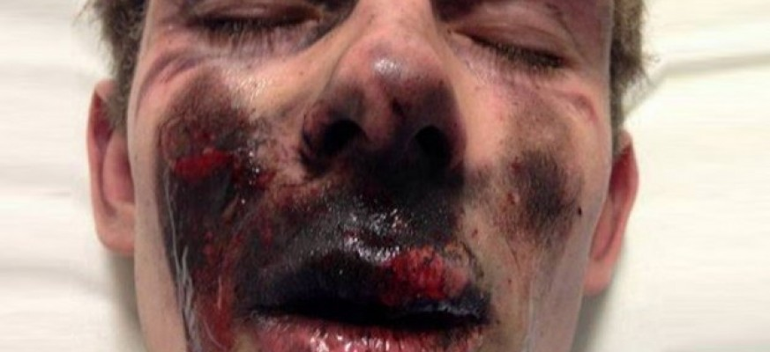
Posledice vejpovanja:
Vlažna” pluća
EVALI (“kokice” pluća)
Karcinom pluća
Karcinom mokraćne bešike
Opekotine lica i/ili šaka

Slide 11
SNUS
U pitanju je specijalno pripremljen samleven duvan
Ima visoku koncentraciju nikotina (oko 45 mg/kesici)
Sadrži nitrozamin koji je odgovoran za povećanje karcinoma pankreasa
Izaziva karcinom desni, usne duplje, želuca, creva

Slide 12
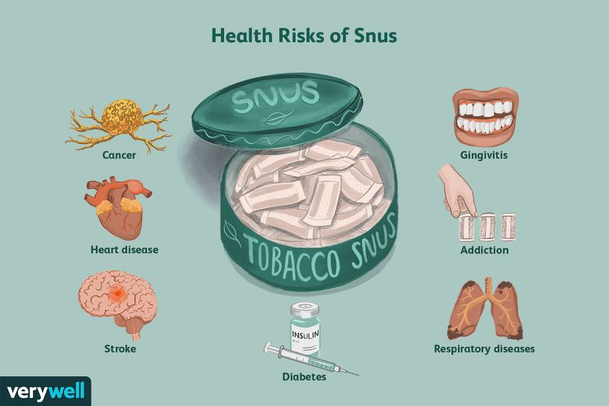

Slide 13
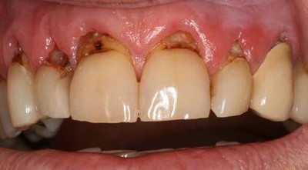
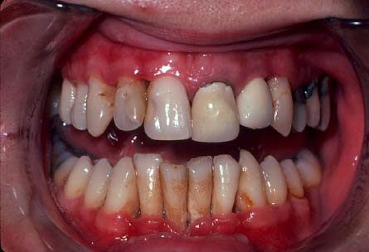
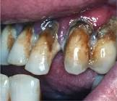
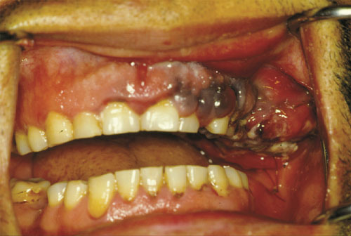
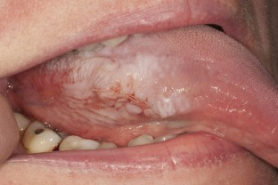

Slide 14
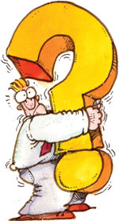
Šta kaže zakon?

Slide 15
Šta kaže Savetovalište za mlade?

